Slide 1



PROGETTO ERASMUS+ STEAM UP! KA121
Jobshadowing
Docenti e Staff
Istituto BRG 11
Vienna
20-24 Aprile 2026

Slide 2



Personale coinvolto
11
7
4
Partecipanti Totali
Docenti
Personale ATA
Un gruppo eterogeneo volto a esplorare non solo la didattica in aula, ma anche l'efficienza amministrativa e la gestione dei servizi generali della scuola austriaca.

Slide 3
IL PERCORSO DI MOBILITÀ
20 APRILE
21 APRILE
22 APRILE
23 APRILE
24 APRILE
Accoglienza
Incontro con Referente Erasmus, con Dirigente e DSGA
Visita della scuola
Osservazione lezioni
Osservazione lezioni
Incontro con gli alunni dell’ultimo anno
Osservazioni lezioni
Incontro con la Responsabile Erasmus
Incontro finale con la Referente Erasmus

Slide 4

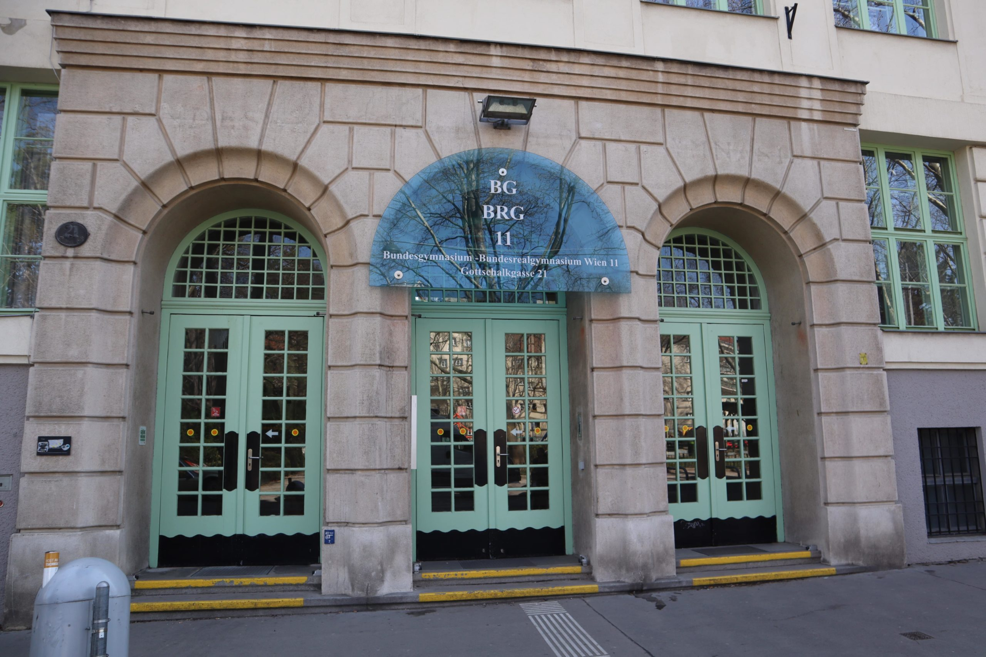
IL BRG 11 DI VIENNA
Situato in Gottschalkgasse 21, il Bundesgymnasium und Bundesrealgymnasium 11 si trova nel distretto di Simmering. La scuola offre tre percorsi principali che iniziano già nella "Unterstufe" (scuola media, dai 10 anni)
Gymnasium: Indirizzo linguistico con focus sulle lingue europee.
Realgymnasium : Caratterizzato da attività di laboratorio pratico (fisica, chimica, biologia) fin dai primi anni.
Realgymnasium: Indirizzo musicale

Slide 5
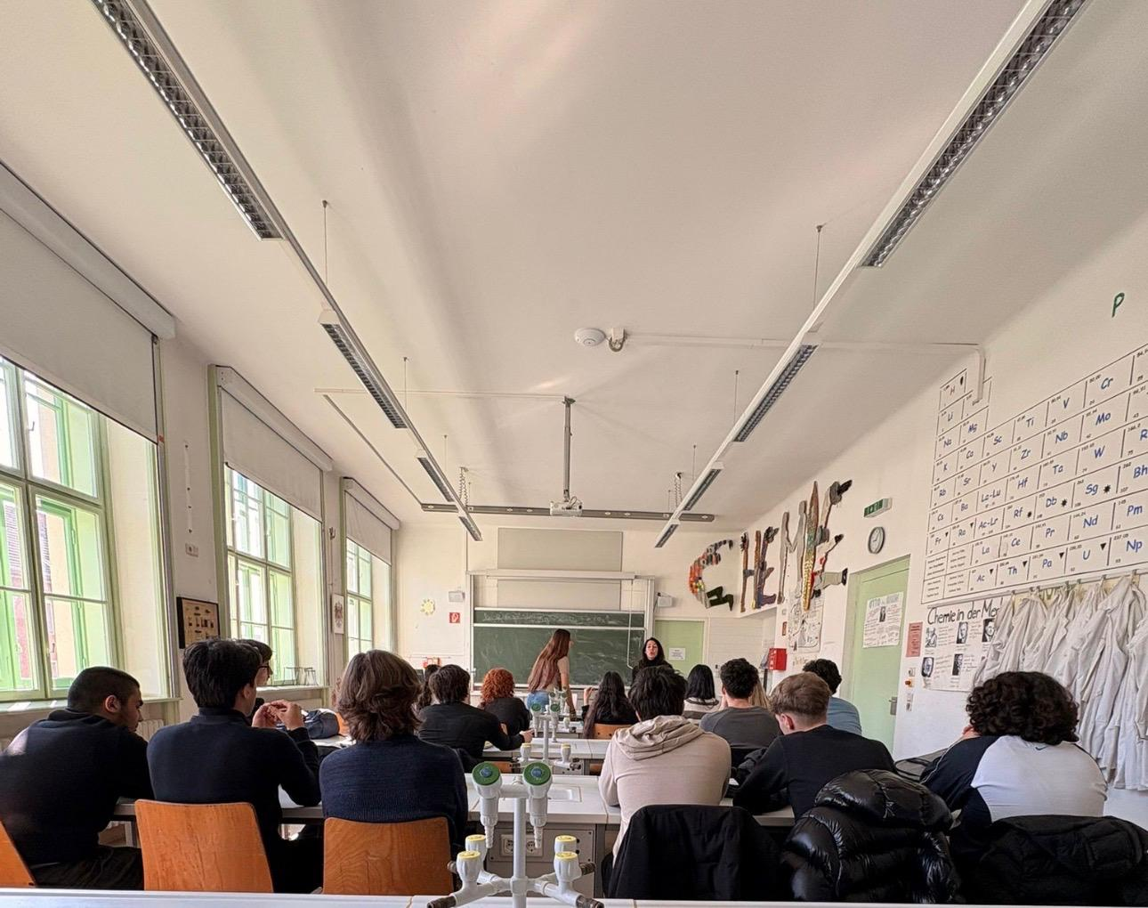
GLI STUDENTI
Il BRG 11 copre l'intero ciclo secondario austriaco, accogliendo studenti dai 10 ai 18 anni (dalla 1ª alla 8ª classe).
La scuola si trova nell’ 11° distretto di Vienna (Simmering), un'area multiculturale.
Sono previsti percorsi di mediazione culturale per studenti e famiglie e programmi di supporto linguistico per studenti di diverse origini (certificazione VOXMI per la valorizzazione del plurilinguismo)

Slide 6
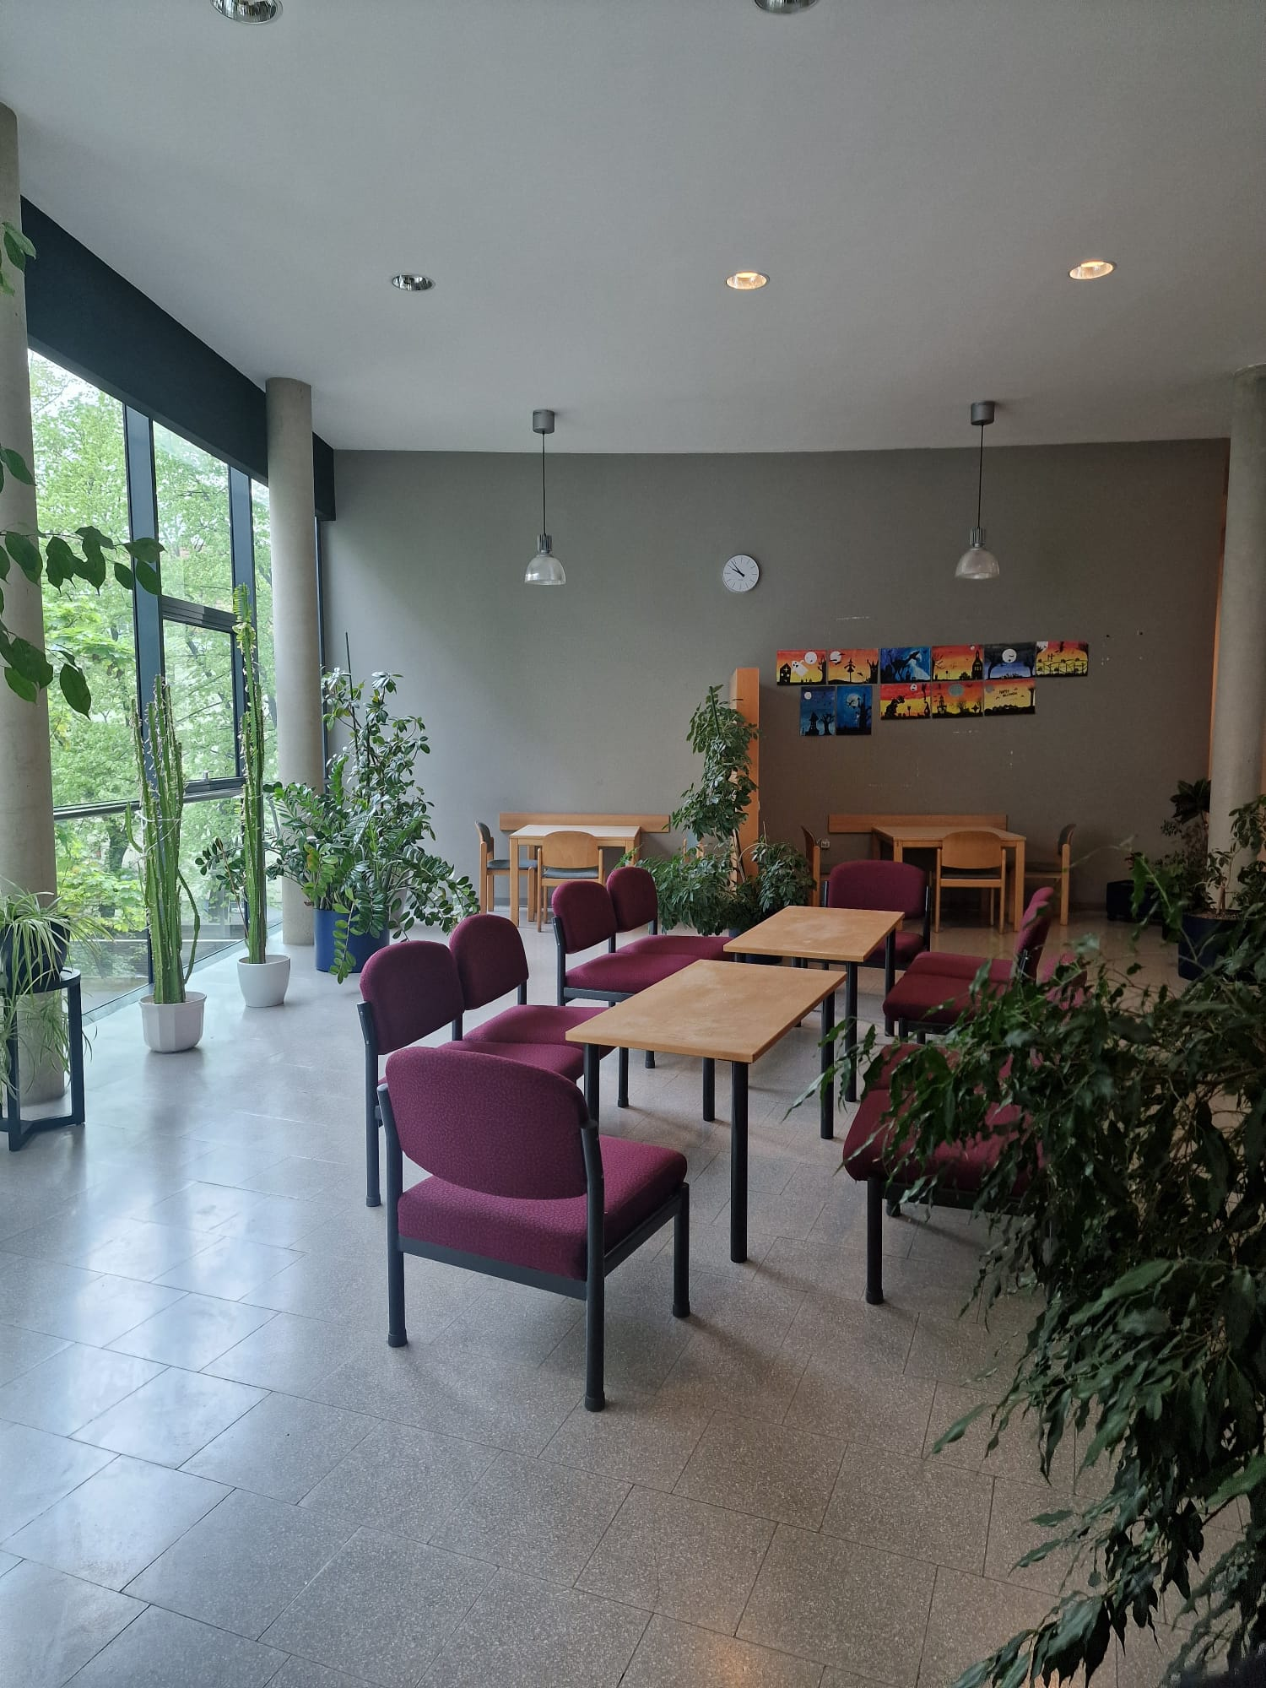
RITMI E SPAZI SCOLASTICI
Flessibilità e Movimento
Unità Orarie: lezioni strutturate in blocchi da 50 minuti.
Pause Attive: una pausa obbligatoria dopo ogni blocco di lezione.
Libertà di Spostamento: gli studenti non sono vincolati all'aula durante le pause; possono muoversi liberamente negli spazi comuni.
Pianificazione Attenta: ogni ora di lezione segue una pianificazione chiara e una precisa gestione dei tempi

Slide 7





LA DIDATTICA
Lezione Partecipata
Working Phase
L’Aula Diffusa
Gli studenti sono liberi di muoversi nei corridoi e negli spazi comuni (biblioteca, aree relax) per studiare e svolgere delle attività individualmente o in piccoli gruppi.
Forte interazione docente-discente. Gli studenti intervengono in modo ordinato, stimolati da una pianificazione che non eccede mai l'ora
Fase di lavoro individuale o a piccoli gruppi. Fondamentale per l'elaborazione autonoma dei concetti appresi durante la parte frontale.

Slide 8
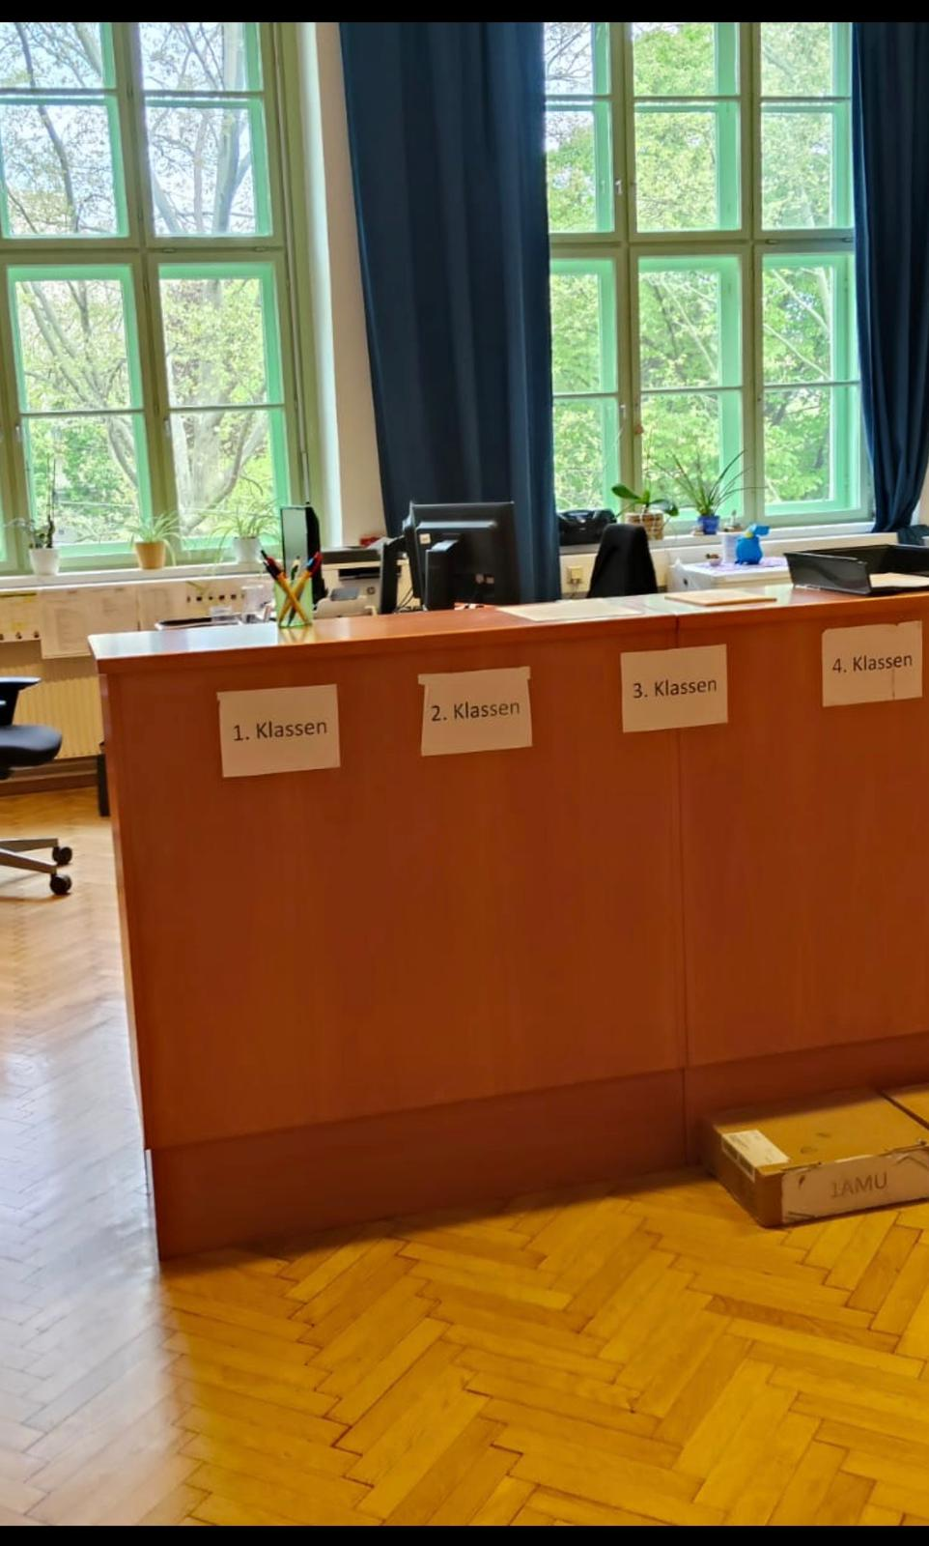
LA POLICY DIGITALE: SMARTPHONE
Gestione Differenziata per Età
Under 14: Obbligo di consegna dello smartphone all'ingresso. I dispositivi vengono riposti in apposite scatole.
Over 16: Piena autonomia. Possono tenere il cellulare e utilizzarlo anche per scopi didattici integrati.
Digital Literacy: Gli studenti delle classi inferiori utilizzano dei tablet forniti dalla scuola

Slide 9
I DOCENTI
4 ore
I docenti assicurano il funzionamento della scuola gestendo le sostituzioni dei colleghi assenti o ricoprendo incarichi tecnici e amministrativi.
Gestione della rete informatica, della biblioteca e di funzioni di segreteria.
18 ore
2 ore
Progetti speciali, attività pomeridiane di recupero e potenziamento.
Insegnamento curricolare in classe.
Ogni docente insegna 2 materie

Slide 10
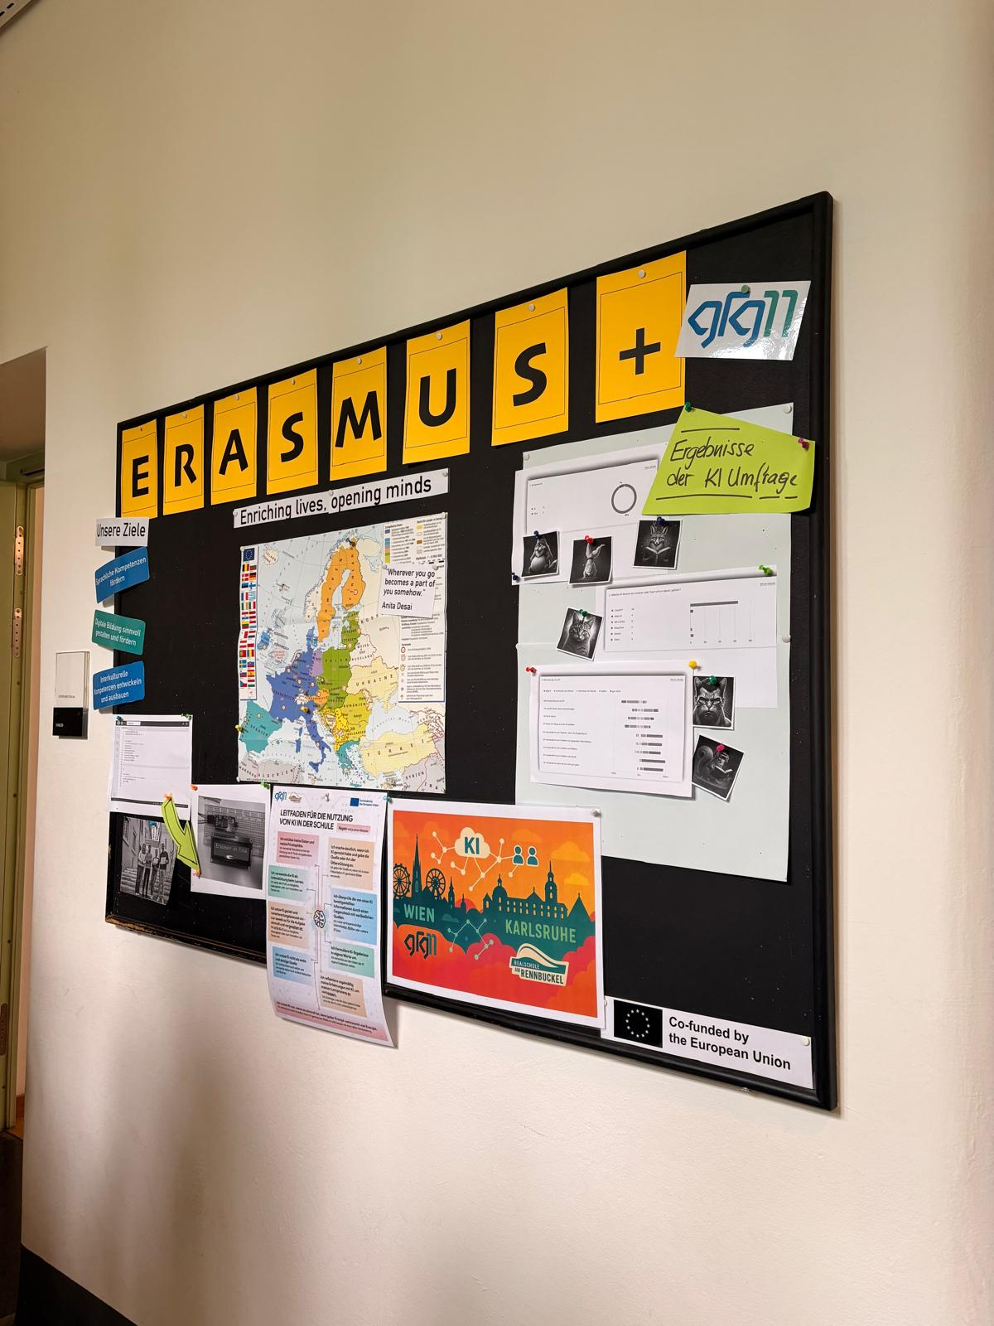
PROGETTI e INTERNAZIONALIZZAZIONE
Collaborazioni
ERASMUS +
È una "scuola partner" dell'Università di Vienna,
Progetti Sociali
Lernbuddies: tutoring deli studenti più grandi
Jugendcoach: supporto psicologico e orientamento).
Jobshadowing e mobilità alunni,

Slide 11
Esami Finali: Matura
L'esame di maturità segue il modello nazionale austriaco
VWA (Vorwissenschaftliche Arbeit): prima degli esami scritti, gli studenti devono scrivere e presentare un progetto di ricerca individuale su un tema a scelta
Klausuren: prove scritte nazionali in Matematica, Tedesco e Lingue
Esami orali: colloquio orale su due materie scelte dagli studenti davanti a una commissione interna

Slide 12

"L'autonomia degli studenti e la polivalenza del corpo docente sono le chiavi di un sistema che valorizza il tempo e la responsabilità individuale."
— Riflessione del Team Erasmus+ Mobilità Vienna 2024

Slide 13
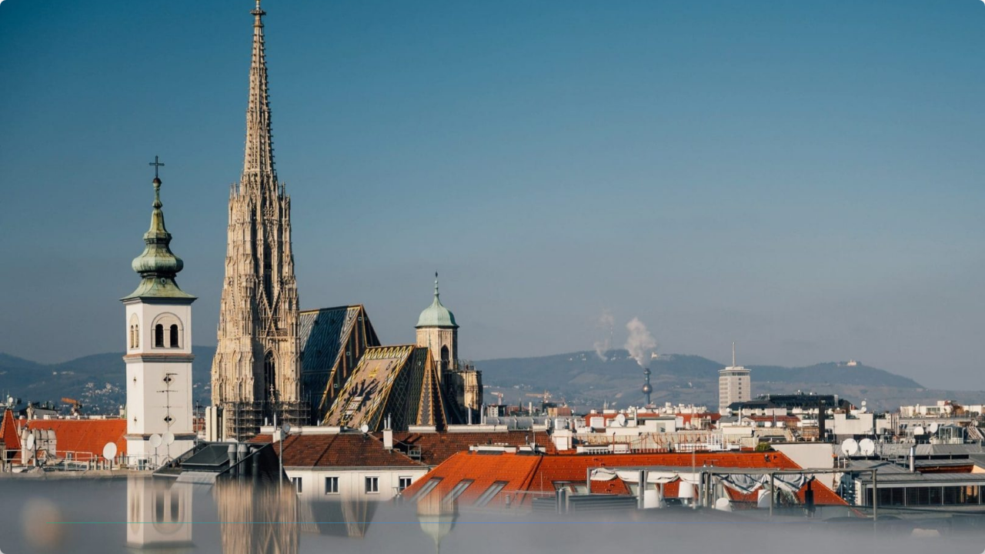
Grazie per l'attenzione!
Siamo a disposizione per approfondimenti e domande sulla mobilità.

